Slide 1

Presentación actas y acuerdos Reunión CNO 729 11 de enero de 2024

Slide 2
Actas

Slide 3
Actas pendientes
ACTA 723: Publicada para comentarios el 4 de diciembre. Comentarios de ISAGEN, PROELECTRICA, EPM, EDELS, XM y TEBSA.
ACTA 724: Publicada para comentarios el 4 de diciembre. Comentarios de ISAGEN, TEBSA, EPM, XM y GECELCA.
ACTA 725: Publicada para comentarios el 4 de diciembre. Comentarios de ISAGEN, EPM, XM y TEBSA.
ACTA 727: Publicada para comentarios el 5 de enero de 2024. Comentarios de PROELECTRICA.

Slide 4
Acuerdos

Slide 5
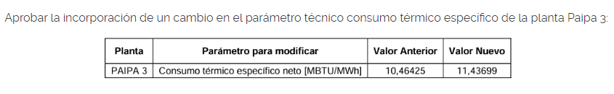
Por el cual se aprueba la actualización del consumo térmico específico de la planta Paipa 3
Cumplimiento: Acuerdo 1585 de 2022
Concepto: Subcomité de Plantas
Recomendación: Comité de Operación

Slide 6
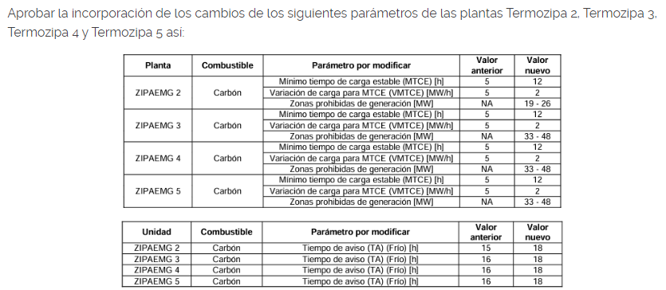
Por el cual se aprueba la actualización de los parámetros Mínimo Tiempo de Carga Estable, Variación de carga para MTCE, Zonas prohibidas de generación y Tiempo de Aviso de las plantas Termozipa 2, Termozipa 3, Termozipa 4 y Termozipa 5
Cumplimiento: Acuerdo 1585 de 2022
Concepto: Subcomité de Plantas
Recomendación: Comité de Operación

Slide 7
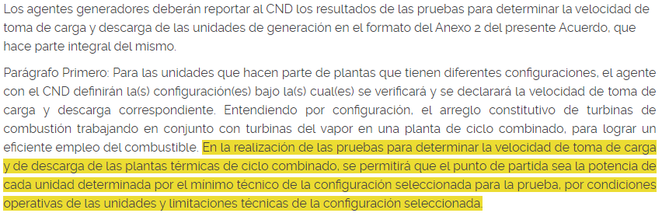
Por el cual se actualiza el procedimiento para determinar la velocidad de toma de carga y descarga de las unidades de generación del SIN y el plan de pruebas para su determinación
Cumplimiento: Resolución CREG 025 de 1995
Concepto: Subcomité de Plantas
Recomendación: Comité de Operación
En el mismo sentido se ajusta el numeral 4 del Anexo 1

Slide 8
Gracias

